Slide 1
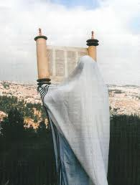
Zacarías
8 Visiones
de
La Profecía Bíblica
De Los Últimos Tiempos
&
Provisión Sobrenatural
“El es Un Dios que
Recuerda bendecirles en el
En el Tiempo
Señalado”

Slide 2
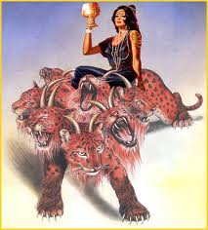
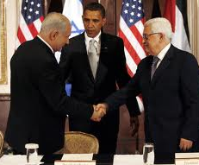
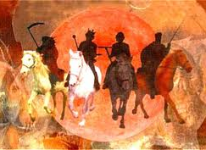
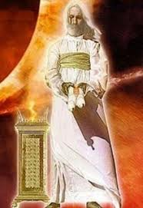
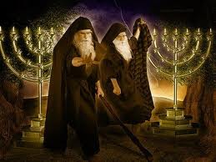
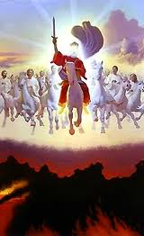
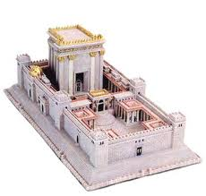
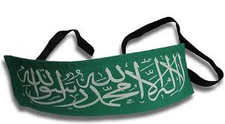
La Vision de Zacarías Paralelo con la Vision de Juan en Apocalipsis
Los 4 Caballos El Libro Abierto
La Gran Ramera Tratado de Paz
de Medio Oriente
Reconstruccion Armaggedon
del Templo de La marca del
Israel Anti-Cristo en la
Cabeza o Brazo
Los 2 Testigos
2 Candeleros

Slide 3
Temas Zacarías Apocalipsis
7 Aspectos del Espíritu/7Ojos de Dios Isaías 11:2
Piedra con 7 ojos Zacarías. 3:9 Apocalipsis. 1:4
Miraran a mi, a quien lo traspasaron
y Llorarán Zacarías. 12:10-14 Apocalipsis 1:7
4 Caballlos/ Espiritu de los Jinetes Zac. 1:8-11; Zac 6:1-8 Apocalipsis 6:1-8
Gran Silencio en el Cielo Zacarías 2:13 Apocalipsis 8:1
4 Vientos/4 Angeles del Cielo Zac. 2:6; 6:5; Ez. 37:9 Ap. 7:1; 20:8
Isaías 11:12; 24:16 Marcos 13:27
Dan. 7:2; 8:8; 11:4; Jer.49:36; Mateo.24:31
2 Arboles de Olivo/ 2 Candeleros
2 Testigos Poderosos Zac.4:3; 11-14 Apocalipsis 11:4
Misterio de Babilonia/ Ramera Zacarías 5:5-11 Apocalipsis. 17 & 18
Gog/Magog Batalla Zac. 12:7-11; Ez. 38-39 Apocalipsis. 20:7-9
Rio de la Vida Jerusalem Zacarías 14:8 Apocalipsis 22:1-2
Anti-Cristo Marca Brazo/Frente Zacarías 11:17 Apocalipsis 13:16-18
El Rollo Abierto Zacarías 5:1 Apocalipsis 6:1

Slide 4
Mira el Código en los nombres de Familias!
520 AC Profeta y Sacerdote
Zacarías
Zacarías – “A quien Dios recuerda”
Hijo de Berequías - “Dios Bendice”
Hijo de Iddo – “En el tiempo señalado”
1. vino palabra de Jehová al profeta Zacarías hijo de Berequías, hijo de Iddo, diciendo:
2 Se enojó Jehová en gran manera contra vuestros padres.
3 Diles, pues: Así ha dicho Jehová de los ejércitos: Volveos a mí, dice Jehová de los ejércitos, y yo me volveré a vosotros, ha dicho Jehová de los ejércitos.
4 No seáis como vuestros padres, a los cuales clamaron los primeros profetas, diciendo: Así ha dicho Jehová de los ejércitos: Volveos ahora de vuestros malos caminos y de vuestras malas obras; y no atendieron, ni me escucharon,
dice Jehová.

Slide 5
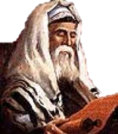
Zacarías representa a Aquel que recuerda a Dios
Tiene 8 visiones del Espíritu Santo en una sola Noche!
El habla con el ángel del Señor – Jesús! Que da un informe de primera mano de los acontecimiento en la Tierra!
Se trata claramente del tiempo de El Tiempo de los Gentiles
Los Israelitas están bajo el dominio de los gentiles
como castigo de Dios por desobediencia
Pero el alcance de la profecía de Zacarías
Se extiende desde sus días hasta la segunda venida de Jesús
Mas 2500 años han pasado……
El Mesías volverá a gobernar después, El castiga
A las naciones gentiles que han oprimido a Israel!

Slide 6
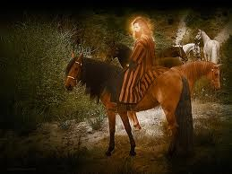
“Vi de noche, y he aquí un varón que cabalgaba sobre un caballo alazán, el cual estaba entre los mirtos que había en la hondura; y detrás de él había caballos alazanes, overos y blancos. (Zacarías 1:8-10)
Y el ángel que hablaba conmigo me dijo: 'Yo te mostraré qué es esto «
Y aquel varón que estaba entre los árboles mirtos respondió y dijo: "Estos
son los que Jehová ha enviado a caminar
de aquí para allá a través de la tierra. "
Capítulo 1 Visión # 1
Caballo Rojo = Guerra
Arboles de Mirtos = Israel
Ángel de Jehová = Jesus
70 Años de Castigo
El Celo de Dios sobre Israel
& Jerusalén
La ira de las naciones paganas
Medida para reconstruir el Templo

Slide 7
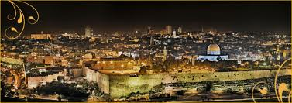
“Y estoy muy airado contra las naciones que están reposadas;
porque cuando yo estaba enojado un poco, ellos agravaron el mal.
Por tanto, así ha dicho Jehová: Yo me he vuelto a Jerusalén con misericordia; en ella será edificada mi casa, dice Jehová de los ejércitos,
y la plomada será tendida sobre Jerusalén
Clama aún, diciendo: Así dice Jehová de los ejércitos: Aún rebosarán
mis ciudades con la abundancia del bien, y aún consolará Jehová a Sion,
y escogerá todavía a Jerusalén. Zacarías 1:15-17

Slide 8
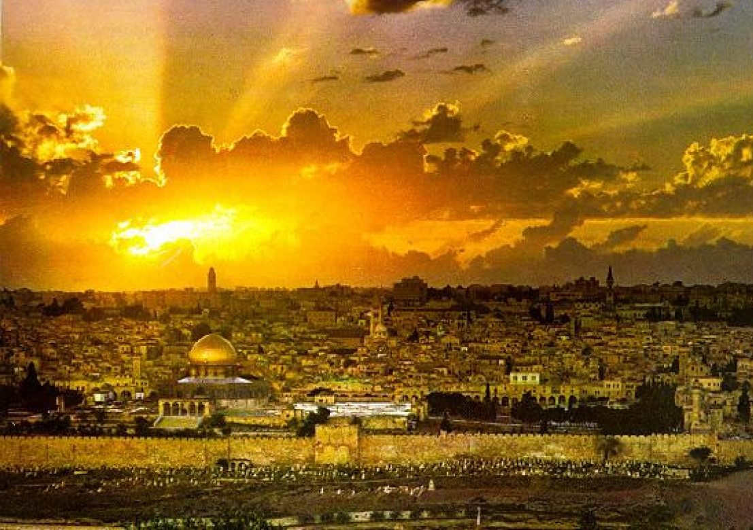
“Soy celoso por Jerusalén y por Sión con gran celo.”

Slide 9
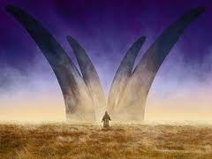
Visión 2 – He aqui, 4 Cuernos
“Después alcé mis ojos y miré, y he aquí cuatro cuernos.” Zac. 1:18-19
“Estos son los cuernos que dispersaron a Judá, a Israel y Jerusalén”

Slide 10
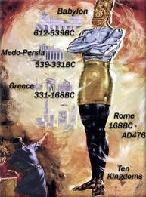
Los Cuatro 4 de Zacarías
4 Imperios enemigos
Contra Israel!!
Daniel Capítulo 2
La Gran Estatua del
Rey Nabucodonosor
Consta de 4 Metales
4 Imperios enemigos
Contra Israel!!

Slide 11
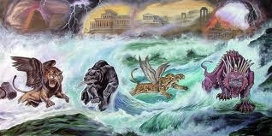
Daniel ve 4 Bestias feroces = En el Fin 4 Imperios odian a Israel
Capitulo 7
Grande y Muy temible, con dientes de hierro Anti- Cristo
León con alas de águila -Babilonia
Oso con 3 costillas
Medos/Persas
Leopardo con 4 Alas - Grecia

Slide 12
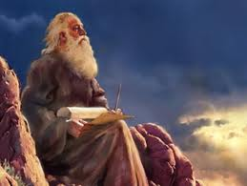
El Espíritu Santo
Muestra Zacarías
Los mismos 4 Enemigos
Como Daniel!

Slide 13
¿Quiénes son estos 4 Cuernos?
Antiguos reinos gentiles
Conquistadores de Israel
Pero quienes son hoy?
Mira los Reinos Antiguos
usando los mapas modernos!

Slide 14
Babilonia

Slide 15
Medos y Persas

Slide 16
Imperio Griego

Slide 17
Antiguo Imperio Romano

Slide 18
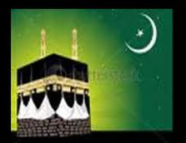
Hoy esos imperios antiguos han evolucionado
en naciones de hoy en día:
Ellos aún odian a Israel y los Judíos
También persiguen a los cristianos
El Islam une a estos países en una hermandad

Slide 19
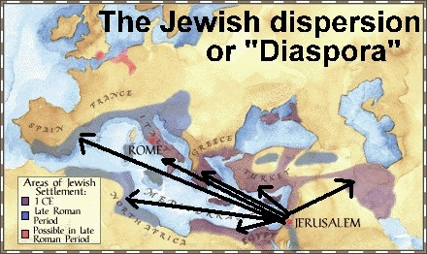
“Y entonces el Señor me mostró cuatro carpinteros' Zacarías 1:19-21
Entonces le dije: "¿Qué vienen éstos a hacer?
Y habló diciendo: "Estos son los cuatro cuernos que
Dispersaron a Judá, tanto que nadie podía levantar la cabeza:
Pero ellos (los carpinteros) han venido para hacerlos temblar (cuernos), para derribar los cuernos de las naciones que alzaron el cuerno sobre la tierra de Judá para dispersarla. "
carpinteros = Artesanos
Fabricantes de Idolos

Slide 20
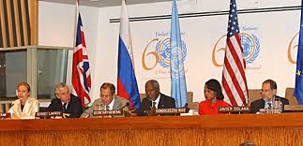
4
Quienes constantemente votan en contra de Israel y gobierna todas las naciones?
El Cuarteto de Oriente Medio (4 herreros)
Naciones Unidas
Union Europea
Estados Unidos
Rusia

Slide 21
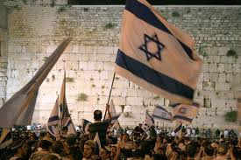
“” Me he vuelto a Jerusalén con misericordia; Mi casa será construida en ella, dice Jehová de los ejércitos, y la línea se extendió sobre Jerusalén.” ( 1:16-17)
“Clama aún, diciendo: Así dice el SEÑOR de los ejércitos: Mis ciudades con la abundancia aún se ha extendido, y el Señor aún consolará a Sión y escogerá todavía a Jerusalén.

Slide 22
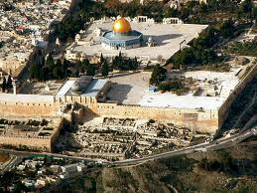
Capítulo 2 – El Hombre de la cordel de medir – Apocalipsis 11

Slide 23
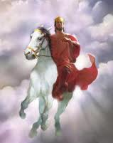
Ministerio de Zacarías: Reconstruir el Templo en Jerusalén
“1. Alcé mis ojos, y miré, y he aquí, un hombre con un cordel de medir en la mano.
2. Y le dije: ¿A dónde vas? Y él me respondió: A medir a Jerusalén, para ver cuánta es su anchura, y cuánta su longitud.
3. Y he aquí, salía aquel ángel que hablaba conmigo,
y otro ángel le salió al encuentro,
4. Y le dijo: Corre, habla a este joven, diciendo:
Sin muros será habitada Jerusalén, a causa de la
multitud de hombres y de ganado en medio de ella.
5. Yo seré para ella, dice Jehová, muro de fuego en
derredor, y para gloria estaré en medio de ella.
Jesús será la gloria en medio de ella!
Él reinará desde el Templo reconstruido de Dios!

Slide 24
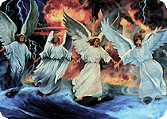
Zacarías 2 “4 Espíritus / 4 Vientos del Cielo
“Eh, eh, huid de la tierra del norte, dice Jehová, pues por los cuatro vientos de los cielos os esparcí, dice Jehová.” Zac 2:6
“Y el ángel me respondió y me dijo: Estos son los cuatro vientos de los cielos,^{(D)} que salen después de presentarse delante del Señor de toda la tierra.” Zac 6:5
Dan.7:2 & Jer.49:32,36
Después de esto vi a cuatro ángeles en pie sobre los cuatro ángulos de la tierra, que detenían los cuatro vientos^{(A)} de la tierra, para que no soplase viento alguno sobre la tierra, ni sobre el mar, ni sobre ningún árbol. ” Apocalipsis 7:1
Y enviará sus ángeles con gran voz de trompeta, y juntarán a sus escogidos, de los cuatro vientos, desde un extremo del cielo hasta el otro. ” Matt 24:31

Slide 25
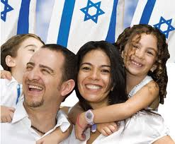
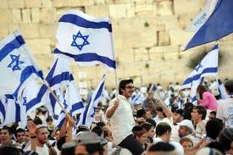
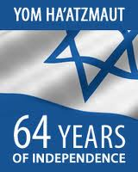
“Canta y alégrate, hija de Sion; porque he aquí vengo, y moraré en medio de ti, ha dicho Jehová.
Y se unirán muchas naciones a Jehová en aquel día, y me serán por pueblo, y moraré en medio de ti; y entonces conocerás que Jehová de los ejércitos me ha enviado a ti.” Zacarías 2:10-11

Slide 26
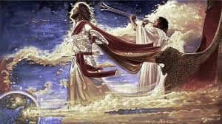
“Y Jehová poseerá a Judá su heredad en la tierra santa, y escogerá aún a Jerusalén. Calle toda carne delante de Jehová; porque él se ha levantado de su santa morada” Zac 2:11-12
Jesús viene otra vez por su Herencia - Jerusalén!
“Cuando abrió el séptimo sello, se hizo silencio en el cielo como por media hora” Apocalipsis. 8:1

Slide 27
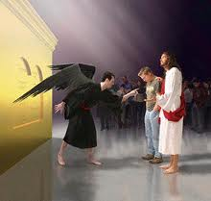
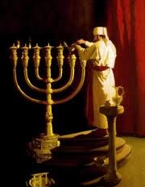
Josué, sumo sacerdote de Israel y Satanás Capítulo 3
Zac. 3:1 “Me mostró al sumo sacerdote Josué,^{(A)} el cual estaba delante del ángel de Jehová, y Satanás estaba a su mano derecha para acusarle”
“Y dijo Jehová a Satanás: Jehová te reprenda,^{(C)} oh Satanás; Jehová que ha escogido a Jerusalén te reprenda. ¿No es éste un tizón arrebatado del incendio?(3:2-3)
Y Josué estaba vestido de vestiduras viles, y estaba delante del ángel.”

Slide 28
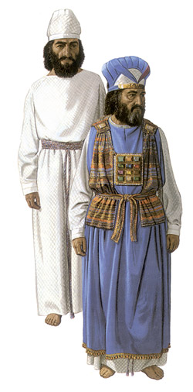
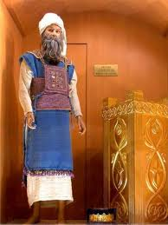
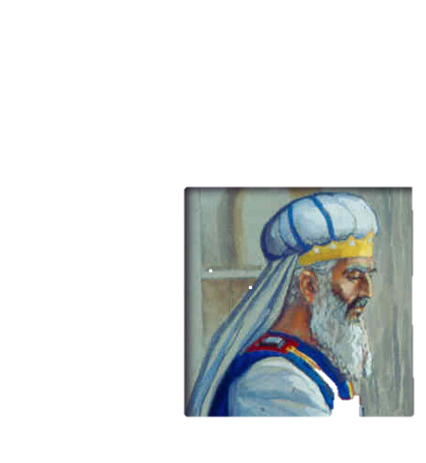
Zac 3:4 “Y habló el ángel, y mandó a los que estaban delante de él, diciendo: Quitadle esas vestiduras viles. Y a él le dijo: Mira que he quitado de ti tu pecado, y te he hecho vestir de ropas de gala.
Zac. 3:5 ‘Después dijo: Pongan mitra limpia sobre su cabeza. Y pusieron una mitra limpia sobre su cabeza, y le vistieron las ropas. Y el ángel de Jehová estaba en pie.
Tiempos de Jesus
Señales modernas de que Israel se está preparando para el Mesías
Hoy en día
Temple Mt. Institute ha reproducido con exactitud toda la prendas de Sumo Sacerdote de Israel!

Slide 29
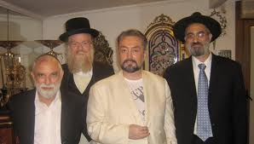
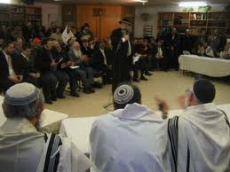
Escucha pues, ahora, Josué sumo sacerdote, tú y tus amigos que se sientan delante de ti, porque son varones simbólicos (Zac 3:8)
He aquí, yo traigo a mi siervo EL RENUEVO.
Otra Señal asombrosa - Israel se prepara para el Mesías
Dios está arrebatando sacerdocio de Israel del Fuego
El Sanedrín se restablece!
Sólo el Sanedrín puede certificar el Mesías de Israel

Slide 30
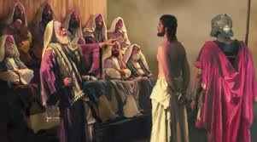
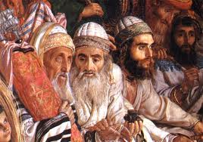
¿Por qué Sacerdocio de Israel es culpable? Para condenar a Jesús –
El Mesías de Israel!
En la visión de Zacarías, el sumo sacerdote Josué estaba vestido de vestiduras viles. Satanás lo acusa ante Jesús. Dios declara que Él está arrebatando sacerdote de Israel como un tizón arrebatado del incendio ... provocando la iniquidad del sacerdocio de Israel para morir. Josué entonces se vistió con ropa limpia con una mitra en la cabeza ... y con cargo a juzgar el Templo y mantener Tribunal de Dios.
Josué es otro nombre para nuestro Sumo Sacerdote - ¡Jesús!

Slide 31
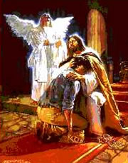
Hemos sido redimidos!
Ahora, uno mayor que Sumo Sacerdote de Israel es aquí …
En la primera venida de Jesús
Él nos libró
de la trampa del diablo
(El poder Espíritu Santo)
Así que de nuevo vendrá
durante la gran tribulación
Para redimir a su pueblo elegido
La nación de Israel!

Slide 32
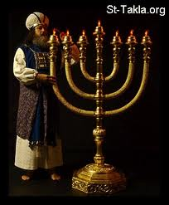
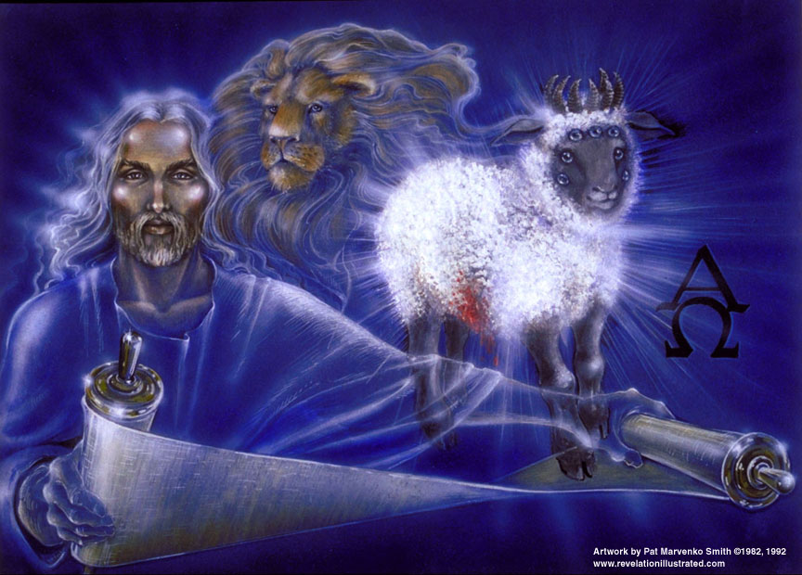
“Porque he aquí aquella piedra que puse delante de Josué; sobre esta única piedra hay siete ojos: he aquí yo grabaré el grabado de la misma, ha dicho Jehová de los ejércitos, y quitaré el pecado de la tierra en un día "(3. :9-10)
Porque ellos se alegrarán, y verán la plomada en la mano de Zorobabel con las 7: son los ojos del Señor, que corre a lado a otro por toda la tierra
“Y miré, y vi que en medio del trono y de los cuatro seres vivientes, y en medio de los ancianos, estaba en pie un Cordero como inmolado,^{(D)} que tenía siete cuernos, y siete ojos,^{(E)} los cuales son los siete espíritus de Dios enviados por toda la tierra. Rev. 5:5

Slide 33
Capítulo 4
Los 2 Candeleros
Y Los 2 arboles de Olivos
Los 2 Poderosos Testigos
La Reconstrucción del Templo!
“Y me dijo: ¿Qué ves? Y respondí: He mirado, y he aquí un candelabro todo de oro, con un depósito encima, y sus siete lámparas encima del candelabro, y siete tubos para las lámparas que están encima de él; Y junto a él dos olivos,^{(A)} el uno a la derecha del depósito, y el otro a su izquierda.” Zac 4:2-3
“Y él dijo: Estos son los dos ungidos que están delante del Señor de toda la tierra. ”
Zac 4:14

Slide 34
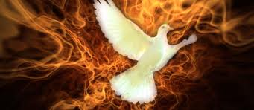
No con Ejército, ni con Fuerza,
sino con
MI ESPIRITU,
ha dicho Jehová de los ejércitos.
Zacarías 4:6
El Espíritu de Dios va a destruir a cualquier Reino que vienen contra Israel. El Templo será reconstruido durante el ministerio de dos Ungidos que están delante del Señor de toda la tierra. Zacarías 4 Los 2Testigos otra vez en Apocalipsis 1:1

Slide 35
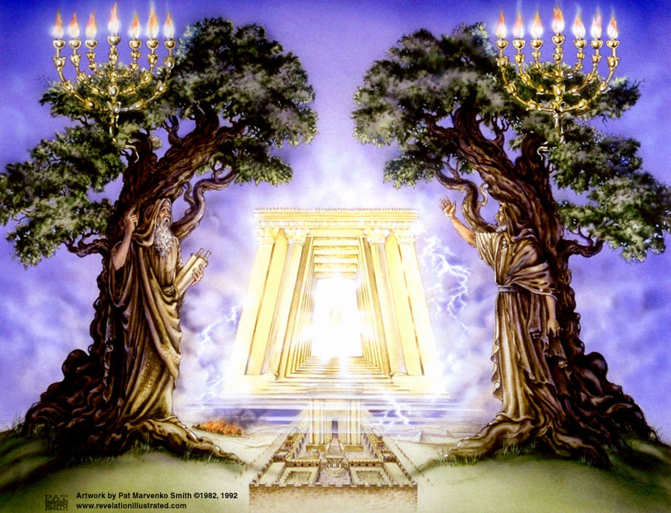
Apocalipsis 11:3-12

Slide 36
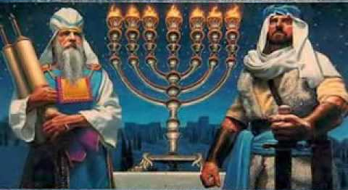
‘Y daré a mis dos testigos que profeticen por mil doscientos sesenta días, vestidos de cilicio. Estos testigos son los dos olivos, y los dos candeleros que están en pie delante del Dios de la tierra.. Apocalipsis11:3 - 4
Estos tienen poder para cerrar el cielo, a fin de que no llueva en los días de su profecía; y tienen poder sobre las aguas para convertirlas en sangre, y para herir la tierra con toda plaga, cuantas veces quieran.” Apocalipsis 11:6

Slide 37
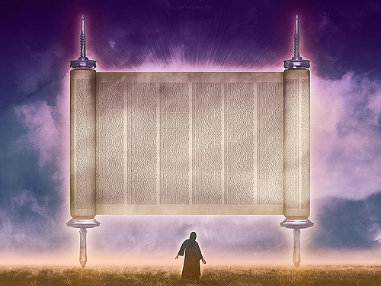
De nuevo alcé mis ojos y miré, y he aquí un rollo que volaba.
Y me dijo: ¿Qué ves? Y respondí: Veo un rollo que vuela, de veinte codos de largo, y diez codos de ancho.” (5:2)
Cápitulo 5 Vision # 6

Slide 38
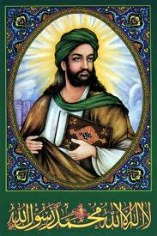
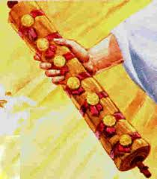
Entonces me dijo: Esta es la maldición que sale sobre la faz de toda la tierra; porque todo aquel que hurta (como está de un lado del rollo) será destruido; y todo aquel que jura falsamente (como está del otro lado del rollo) será destruido (5::3) El Rollo está escrito en el frente y la
espalda!
Maldicíon = Alá
Islam Viene
Zacarías: Rollo Volando
es
Los 7 Libros Sellados
en Apocalipsis 5
Cuando se abre, la Tribulación comienza!

Slide 39
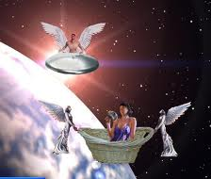
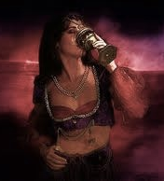
“Y he aquí, levantaron la tapa de plomo, y una mujer estaba sentada en medio de aquel efa. Y él dijo: Esta es la Maldad; y la echó dentro del efa, y echó la masa de plomo en la boca del efa.” (Zac 5:7-9)
Cápitulo 5 Visión #7
La mujer en el efa
La Mujer en el Efa Misterio de Babilonia!
Shinar = Babylon

Slide 40
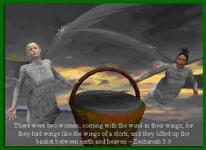
La Mujer en el Efa es la Maldad – Misterio de Babilonia - Islam
Sunita Islam
Mujer Malvada
Religión Malvada
Islam Chiíta
Islam es El Misterio de Babilonia
He aquí dos mujeres que salían, y traían viento en sus alas, y tenían alas como de cigüeña, y alzaron el efa entre la tierra y los cielos. Dije al ángel que hablaba conmigo: ¿A dónde llevan el efa? Y él me respondió: Para que le sea edificada casa en tierra de Sinar; y cuando esté preparada lo pondrán sobre su base.
Zechariah 5:9-11

Slide 41
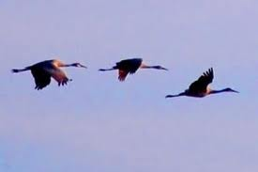
Pre-Islam Alá tenía 3 cónyuges:
Al-Lat, Mannat Al, Al Uzza conocido como
“Las 3 Cranes que vuelan”

Slide 42
Zacarías
La Mujer de Efa
Capitulo 5
Es el Misterio de Babilonia
Apocalipsis 17-18
La Gran Ramera
Es una religión malvada
Que monta en la
Espalda de Satanás
Él da poder a los reinos del mundo
Durante una hora

Slide 43
El Efa - Una medida comercial
"Esta es su semejanza que va por toda la Tierra"
Islam es
La Ramera
Mediante el control del Petroleo, el Islam controla Bancos del Mundo,los gobiernos, y ComercioY los tratados de paz!

Slide 44
“De nuevo alcé mis ojos y miré, y he aquí cuatro carros que salían de entre dos montes; y aquellos montes eran de bronce.” Zac 6:1
Taurus Mts.
Zagros Mts.
2 montes de bronce
El imperio griego
IRAN

Slide 45
“En el primer carro había caballos rojos, en el segundo carro caballos negros, en el tercer carro caballos blancos, y en el cuarto carro caballos overos rucios rodados.
Caballos negros van al Norte
Caballos Blancos van tras ellos
Caballos feroces van al Sur
Y dijo: Id, recorred la tierra. Y recorrieron la tierra.”
Zacarías 6:2-7

Slide 46
¿Son estos los mismos 4 Caballos del Apocalipsis?

Slide 47
Zacarías 7 Mandamientos de Dios para Israel
“Ejecuta el verdadero Juicio” (7:9)
“Muestre misericordia y compasión cada cual con su hermano”
“No opriman a las viudas, ni al huérfano,
ni el extranjero, ni al pobre(10)
“Que nadie piense mal en contra de su hermano en su corazón”
Pero no quisieron escuchar, antes volvieron la espalda, y taparon sus oídos para no oír;” (11)
“y pusieron su corazón como diamante, para no oír la ley ni las palabras que Jehová de los ejércitos enviaba por su Espíritu, por medio de los profetas primeros;
vino, por tanto, gran enojo de parte de Jehová de los ejércitos. (12)

Slide 48
“Así ha dicho Jehová de los ejércitos: Celé a Sion con gran celo, y con gran ira la celé.
Así dice Jehová: Yo he restaurado a Sion, y moraré en medio de Jerusalén; y Jerusalén se llamará Ciudad de la Verdad, y el monte de Jehová de los ejércitos, Monte de Santidad.” Zacarías 8:2-3

Slide 49
“Así ha dicho Jehová de los ejércitos: Aún han de morar ancianos y ancianas en las calles de Jerusalén, cada cual con bordón en su mano por la multitud de los días.” (8:4)

Slide 50
“Y las calles de la ciudad estarán llenas de muchachos y muchachas que jugarán en ellas.” Zacarías 8:5

Slide 51
“He aquí, yo salvo a mi pueblo de la tierra del oriente, y de la tierra donde se pone el sol; y los traeré, y habitarán en medio de Jerusalén; y me serán por pueblo, y yo seré a ellos por Dios en verdad y en
justicia.” Zac 8:7-8

Slide 52
Así ha dicho Jehová de los ejércitos: Esfuércense vuestras manos, los que oís en estos días estas palabras de la boca de los profetas, desde el día que se echó el cimiento a la casa de Jehová de los ejércitos, para edificar el templo. Porque antes de estos días no ha habido paga de hombre ni paga de bestia, ni hubo paz para el que salía ni para el que entraba, a causa del enemigo; y yo dejé a todos los hombres cada cual contra su compañero. 8:9-10
Mas ahora no lo haré con el remanente de este pueblo como en aquellos días pasados, dice Jehová de los ejércitos. Porque habrá simiente de paz; la vid dará su fruto, y dará su producto la tierra, y los cielos darán su rocío; y haré que el remanente de este pueblo posea todo esto. 8:11-12
Judios otra vez serán bendecidos
en la tierra de Israel!
Y sucederá que como fuisteis maldición entre las naciones,
oh casa de Judá y casa de Israel, así os salvaré y seréis bendición.
No temáis, mas esfuércense vuestras manos. 13

Slide 53
“Así ha dicho Jehová de los ejércitos: Aún vendrán pueblos, y habitantes de muchas ciudades; y vendrán los habitantes de una ciudad a otra, y dirán: Vamos a implorar el favor de Jehová, y a buscar a Jehová de los ejércitos. Yo también iré.
Y vendrán muchos pueblos y fuertes naciones a buscar a Jehová de los ejércitos en Jerusalén, y a implorar el favor de Jehová.
Así ha dicho Jehová de los ejércitos: En aquellos días acontecerá que diez hombres de las naciones de toda lengua tomarán del manto a un judío, diciendo: Iremos con vosotros, porque hemos oído que Dios está con vosotros. 8:20-23

Slide 54
“Alégrate mucho, hija de Sion; da voces de júbilo, hija de Jerusalén; he aquí tu rey vendrá a ti, justo y salvador, humilde, y cabalgando sobre un asno, sobre un pollino hijo de asna.” Zacarías 9:9
Mateo 21:1-5
Cuando se acercaron a Jerusalén, y vinieron a Betfagé, al monte de los Olivos, Jesús envió dos discípulos, diciéndoles: Id a la aldea que está enfrente de vosotros, y luego hallaréis una asna atada, y un pollino con ella; desatadla, y traédmelos. Y si alguien os dijere algo, decid: El Señor los necesita; y luego los enviará. Todo esto aconteció para que se cumpliese lo dicho por el profeta, cuando dijo: Decid a la hija de Sion: He aquí, tu Rey viene a ti, Manso, y sentado sobre una asna, Sobre un pollino,
hijo de animal de carga.

Slide 55
“Y Jehová será visto sobre ellos, y su dardo saldrá como relámpago; y Jehová el Señor tocará trompeta, e irá entre torbellinos del austro. .”
Zacarías 9:14 – Segunda venida de Jesús

Slide 56
Zacarías Capítulo 11 “Los Pastores Necios”
“Oh Líbano, abre tus puertas, y consuma el fuego tus cedros. Aúlla, oh ciprés, porque el cedro cayó, porque los árboles magníficos son derribados. Aullad, encinas de Basán, porque el bosque espeso es derribado.’ (11:1 - 2)
Voz de aullido de pastores, porque su magnificencia es asolada; estruendo de rugidos de cachorros de leones, porque la gloria del Jordán es destruida. Así ha dicho Jehová mi Dios: Apacienta las ovejas de la matanza, .” (3 - 4)
Esta imágenes de Ia revelación de Israel a Jesús como Mesías y la destrucción de Jerusalén. Las puertas de cedro del Líbano son las puertas del templo que fueron destruidas en el año 70 dC y 1.200.000 Judíos fueron sacrificados por las legiones romanas.

Slide 57
“Por tanto, no tendré ya más piedad de los moradores de la tierra, dice Jehová; porque he aquí, yo entregaré los hombres cada cual en mano de su compañero y en mano de su rey; y asolarán la tierra, y yo no los libraré de sus manos. (6)
Apacenté, pues, las ovejas de la matanza, esto es, a los pobres del rebaño. Y tomé para mí dos cayados: al uno puse por nombre Gracia, y al otro Ataduras; y apacenté las ovejas.(7)
Y destruí a tres pastores en un mes; pues mi alma se
impacientó contra ellos, y también el alma de ellos me
aborreció a mí. (8)
“Y dije: No os apacentaré; la que muriere, que muera
; y la que se perdiere, que se pierda; y las que quedaren,
que cada una coma la carne de su compañera.” (9)
Tomé luego mi cayado Gracia, y lo quebré, para romper mi pacto que concerté con todos los pueblos. Y fue deshecho en ese día, y así conocieron los pobres del rebaño que miraban a mí, que era palabra de
Jehová.(10-11)

Slide 58
Bandas y belleza son las herramientas del Pastor - su vara y su personal. Zacarías está representando el papel del Mesías El buen pastor que Israel rechaza. Cuando se le pregunta por su paga, le dan 30 monedas de plata, el precio de insultar esclavo manchada - el mismo precio que Judas recibió por traicionar a Jesús. Judas se suicidó y fue echado en el campo del alfarero, el cumplimiento de esta profecía
Los 3 Pastores que Dios odia y se corta en un mes probablemente liderazgo de Israel que condena
a Jesús a muerte: Herodes, Pilato, Caifás y toda muertes horribles!

Slide 59
“Así que les dije: «Si les parece bien, páguenme lo que consideren que merezco; pero sólo si quieren». Entonces ellos valuaron mi pago en treinta piezas de plata. Luego el SEÑOR me dijo: «Arrójalas al alfarero* », ¡esta magnífica cantidad con que me valuaron! Así que tomé las treinta monedas y las lancé al alfarero en el templo del SEÑOR (11:12-13)
Sangre Dinero por derramar inocente
La sangre no se permite en el Templo y nunca será aceptado por Dios!

Slide 60
El Pastor Insensato El Anti-Cristo Zacarías 11:15-17
“Entonces el SEÑOR me dijo: «Ve nuevamente e interpreta el papel de pastor irresponsable. Así ilustrarás que le daré a esta nación un pastor que no cuidará de las que están muriendo, ni protegerá a las pequeñas,* ni sanará a las heridas, ni alimentará a las sanas. Al contrario, este pastor se comerá la carne de las ovejas más gordas y les arrancará pezuñas.” (11:15-16)
“¡Qué aflicción le espera a este pastor despreciable que abandona el rebaño! La espada cortará su brazo y perforará su ojo derecho. Su brazo quedará inútil y su ojo derecho completamente ciego.” (17)
“Además exigió que a todos —pequeños y grandes; ricos y pobres; libres y esclavos —se les pusiera una marca en la mano derecha o en la frente. Y nadie podía comprar ni vender nada sin tener esa marca, que era el nombre de la bestia o bien el número que representa su nombre. Aquí se requiere sabiduría. El que tenga entendimiento, que resuelva el significado del número de la bestia, porque es el número de un hombre.* Su número es 666.” Rev. 13:16-18

Slide 61
“Profecía de la palabra de Jehová acerca de Israel. Jehová, que extiende los cielos y funda la tierra, y forma el espíritu del hombre dentro de él, ha dicho:’
Zac 12:1

Slide 62
Jerusalén,
un cáliz
de aturdimiento
Y en aquel día yo pondré a Jerusalén por piedra pesada a todos los pueblos; todos los que se la cargaren serán despedazados, bien que todas las naciones de la tierra se juntarán contra ella. 12:3
He aquí yo pongo a Jerusalén por copa que hará temblar a todos los pueblos de alrededor contra Judá, en el sitio contra Jerusalén. Zac 12:2

Slide 63
“En aquel día Jehová defenderá al morador de Jerusalén; el que entre ellos fuere débil, en aquel tiempo será como David; y la casa de David como Dios, como el ángel de Jehová delante de ellos.
Zac 12:9 Y en aquel día yo procuraré destruir a todas las naciones que vinieren contra Jerusalén.” Zac 12: 8-9

Slide 64
“Y derramaré sobre la casa de David, y sobre los moradores de Jerusalén, espíritu de gracia y de oración; y mirarán a mí, a quien traspasaron, y llorarán como se llora por hijo unigénito, afligiéndos
por él como quien se aflige por el primogénito.” Zac 12:10

Slide 65
Pasajes paralelos en Zacarías y Apocalipsis!
Zac. 12:11 “En aquel día habrá gran llanto en Jerusalén, como el llanto de Hadadrimón en el valle de Meguido.” (La muerte del Rey Josías)
Meguido (no Megiddo) sólo se encuentra 2 veces en la Biblia
Apocalipsis 16:16 Y los reunió en el lugar que en hebreo se llama Armagedón.

Slide 66
“En aquel tiempo habrá un manantial abierto para la casa de David y para los habitantes de Jerusalén, para la purificación del pecado y de la inmundicia.” Zech. 13:1
“Y en aquel día, dice Jehová de los ejércitos, quitaré de la tierra los nombres de las imágenes, y nunca más serán recordados; y también haré cortar de la tierra a los profetas y al espíritu de inmundicia.” (13:2)
el espíritu inmundo ha salido!
Y acontecerá que cuando alguno profetizare aún, le dirán su padre y su madre que lo engendraron: No vivirás, porque has hablado mentira en el nombre de Jehová; y su padre y su madre que lo engendraron le traspasarán cuando profetizare. (3)
No mas falsos profetas!
Y sucederá en aquel tiempo, que todos los profetas se avergonzarán de su visión cuando profetizaren; ni nunca más vestirán el manto velloso para mentir. Y dirá: No soy profeta; labrador soy de la tierra, pues he estado en el campo desde mi juventud.(4-5)
Una fuente para la limpieza!

Slide 67
Zac. 13:8-9 “Y acontecerá en toda la tierra, dice Jehová, que las dos terceras partes serán cortadas en ella, y se perderán; mas la tercera quedará en ella.
Y meteré en el fuego a la tercera parte, y los fundiré como se funde la plata, y los probaré como se prueba el oro. El invocará mi nombre, y yo le oiré, y diré: Pueblo mío; y él dirá: Jehová es mi Dios..’
Zac.14:1 “He aquí, el día de Jehová viene, y en medio de ti serán repartidos tus despojos. Porque yo reuniré a todas las naciones para combatir contra Jerusalén; y la ciudad será tomada, y serán saqueadas las casas, y violadas las mujeres; y la mitad de la ciudad irá en cautiverio, mas el resto del pueblo no será cortado de la
ciudad.
Jerusalén Ciudad / Gente / Divididos en 1/3
Apo16:18 - 19 “Entonces hubo relámpagos y voces y truenos, y un gran temblor de tierra, un terremoto tan grande, cual no lo hubo jamás desde que los hombres han estado sobre la tierra. Y la gran ciudad fue dividida en 3 partes, y las ciudades de las naciones cayeron; y la gran Babilonia vino en memoria delante de Dios, para darle el cáliz del vino del ardor de su ira”

Slide 68
Espíritus Inmundos y Falsos Profetas
Apo.16:12 -14 “El sexto ángel derramó su copa sobre el gran río Eufrates; y el agua de éste se secó, para que estuviese preparado el camino a los reyes del oriente. Y vi salir de la boca del dragón, y de la boca de la bestia, y de la boca del falso profeta, tres espíritus inmundos a manera de ranas; pues son espíritus de demonios, que hacen señales, y van a los reyes de la tierra en todo el mundo, para reunirlos a la batalla de aquel gran día del Dios Todopoderoso. ”
Mateo 12:4 “Cuando el espíritu inmundo sale del hombre, anda por lugares secos, buscando reposo, y no lo halla. Entonces dice: Volveré a mi casa de donde salí.”

Slide 69
“He aquí, el día de Jehová viene, y en medio de ti serán repartidos tus despojos. Porque yo reuniré a todas las naciones para combatir contra Jerusalén; y la ciudad será tomada, y serán saqueadas las casas, y violadas las mujeres; y la mitad de la ciudad irá en cautiverio, mas el resto del pueblo no será cortado de la ciudad.” Zac 14 1-2

Slide 70
Todos los países / Congregados para la batalla
Apo. 16:14 - 15 “pues son espíritus de demonios, que hacen señales, y van a los reyes de la tierra en todo el mundo, para reunirlos a la batalla de aquel gran día del Dios Todopoderoso. He aquí, yo vengo como ladrón. Bienaventurado el que vela, y guarda sus ropas, para que no ande desnudo, y vean su
vergüenza. .”
Apo. 16:16 Y los reunió en el lugar que en hebreo se llama Armagedón.

Slide 71
“Después saldrá Jehová y peleará con aquellas naciones, como peleó en el día de la batalla.” Zac 14:3

Slide 72
“Y se afirmarán sus pies en aquel día sobre el monte de los Olivos, que está en frente de Jerusalén al oriente; y el monte de los Olivos se partirá por en medio, hacia el oriente y hacia el occidente, haciendo un valle muy grande; y la mitad del monte se apartará hacia el norte, y la otra mitad hacia el sur.” Zac. 14: 4

Slide 73
Zac 14:5 “Y hubo voces y truenos y relámpagos, y hubo un gran terremoto tal como no ha habido desde los hombres han estado sobre la tierra, un terremoto tan poderoso y tan grande. Y la gran ciudad fue dividida en tres partes, y las ciudades y las naciones cayeron; una gran Babilonia vino en memoria delante de Dios, para darle el cáliz del vino del ardor de su ira y toda isla huyó y los montes eran no encontrado ".
Huye / Montañas / Terremotos
Apo. 6: 12, 14 “Miré cuando abrió el sexto sello, y he aquí hubo un gran terremoto; y el sol se puso negro como tela de cilicio, y la luna se volvió toda como sangre; Y el cielo se desvaneció como un pergamino que se enrolla; y todo monte y toda isla se removió de su lugar.
Apo. 16:18 “Y huiréis al valle de los montes, porque el valle de los montes llegará hasta Azal: sí, usted debe huir, como si huido a causa del terremoto en los días de Uzías, rey de Judá, y el Señor ha de venir , y todos los santos con usted. "

Slide 74
El Gran
Valle del Rift

Slide 75
“Y Jehová será rey sobre toda la tierra:
En aquel día Jehová será uno, y uno su nombre.

Slide 76
Acontecerá también en aquel día, que saldrán de Jerusalén aguas vivas,^{(A)} la mitad de ellas hacia el mar oriental, y la otra mitad hacia el mar occidental, en verano y en invierno. Zac. 14: 8
Y la tierra se volverá como llanura desde Geba hasta Rimón al sur de Jerusalén, y que se levante, y habitada en su lugar ...... y morarán en ella "(10-11)

Slide 77
"¡Oh, Gente del Libro, no excedan los
límites de su religión,y de Dios habla sólo
la verdad. El Mesías, hijo de María, es sólo un
apóstol de Dios, y su Palabra,que le transmitió a María,
Y un Espíritu que procede de él.Creer en Dios y por lo tanto sus apóstoles, y decir no tres. Será mejor para ti. Alá es sólo un Dios.Nada más lejos de la gloria del que él tendría un hijo. "
"Al Haram Al Sharif”
Cúpula de la Roca Construido 685-691 en el sitio de 2 Templos Sagrados Israel
“Y morarán en ella, y no habrá nunca más maldición,
sino que Jerusalén será habitada confiadamente.”
Zech. 14:11 "Haram” la destrucción total
–No mas la cúpula de la Roca

Slide 78
Zac. 14:12 - 13 “Y esta será la plaga con que herirá Jehová a todos los pueblos que pelearon contra Jerusalén: la carne de ellos se corromperá estando ellos sobre sus pies, y se consumirán en las cuencas sus ojos, y la lengua se les deshará en su boca.
Y acontecerá en aquel día que habrá entre ellos gran pánico enviado por Jehová; y trabará cada uno de la mano de su compañero, y levantará su mano contra la mano de su compañero.
Plagas/ Morder de dolor sus lenguas
Apo. 16:9 “Y los hombres se quemaron con el gran calor, y blasfemaron el nombre de Dios, que tiene poder sobre estas plagas, y no se arrepintieron para darle gloria.
El quinto ángel derramó su copa sobre el trono de la bestia; y su reino se cubrió de tinieblas, y mordían de dolor sus lenguas, ”

Slide 79
“Y Judá también peleará en Jerusalén;
Y las riquezas de todas las naciones de alrededor se juntaron, oro, y plata y prendas de vestir, en gran abundancia,.”

Slide 80
Zac. 14:16 “Y todos los que sobrevivieren de las naciones que vinieron contra Jerusalén, subirán de año en año para adorar al Rey, a Jehová de los ejércitos, y a celebrar la fiesta de los tabernáculos.”

Slide 81
Isaías 60 La riqueza de las Naciones Vendrán a Israel
“Alza tus ojos alrededor y mira, todos éstos se han juntado, vinieron a ti; tus hijos vendrán de lejos, y tus hijas serán llevadas en brazos. (4)
Entonces verás, y resplandecerás; se maravillará y ensanchará tu corazón, porque se haya vuelto a ti la multitud del mar, y las riquezas de las naciones hayan venido a ti. (5)
Descubrimientos de Gas & Petróleo !
Multitud de camellos te cubrirá; dromedarios de Madián y de Efa; vendrán todos los de Sabá; traerán oro e incienso, y publicarán alabanzas de Jehová (6)
Todo el ganado de Cedar será juntado para ti; carneros
de Nebaiot te serán servidos; serán ofrecidos con
Agrado sobre mi altar, y glorificaré la casa de mi gloria.
Ciertamente a mí esperarán los de la costa, y las naves
de Tarsis desde el principio, para traer tus hijos de lejos,
Su plata y su oro con ellos, al nombre de Jehová tu
Dios, y al Santo de Israel, que te ha glorificado. (9)
Y extranjeros edificarán tus muros, y sus reyes te servirán; porque en mi ira te castigué, mas en mi buena voluntad tendré de ti misericordia. (10)

Slide 82
Porque la nación o el reino que no te sirviere perecerá, y del todo será asolado.
La gloria del Líbano vendrá a ti, cipreses, pinos y bojes juntamente, para decorar el lugar de mi santuario; y yo honraré el lugar de mis pies.
Y vendrán a ti humillados los hijos de los que te afligieron, y a las pisadas de tus pies se encorvarán todos los que te escarnecían,^{(B)} y te llamarán Ciudad de Jehová, Sion del Santo de Israel.
En vez de estar abandonada y aborrecida, tanto que nadie pasaba por ti, haré que seas una gloria eterna, el gozo de todos los siglos.
Y mamarás la leche de las naciones, el pecho de los reyes mamarás; y conocerás que yo Jehová soy el Salvador tuyo y Redentor tuyo, el Fuerte de Jacob.
En vez de bronce traeré oro, y por hierro plata, y por madera bronce, y en lugar de piedras hierro; y pondré paz por tu tributo, y justicia por tus opresores.
Nunca más se oirá en tu tierra violencia, destrucción ni quebrantamiento en tu territorio, sino que a tus muros llamarás Salvación, y a tus puertas Alabanza.

Slide 83
Cualquiera que de todas las naciones no vendrá a adorar al Rey Jesús y celebrar la Fiesta de los Tabernáculos en Jerusalén, el Señor herirá con la peste - no habrá lluvia …(15-19)
“Santidad al Señor "será sobre el campanas de caballos, y todos los utensilios del Templo
En aquel día no habrá más Cananea en la Casa del Señor de los ejércitos! (21)

Slide 84
Jerusalén, nuestro hogar por siempre

Slide 85
He aquí, el día del Señor!
Profeta del Antiguo Testamento de los últimos tiempos

